Slide 1

共通語彙基盤
オープンデータ推進のための
イベント語彙
経済産業省
情報処理推進機構

Slide 2
イベント語彙の国際情勢
Activity＞Event
SEMIC（欧州）
Event＝事象
催し物はPublic Serviceに含まれる（Activityに近い概念）
Schema.org（国際）
Event＝催し物
営業などの企業訪問もイベント
届出等もイベント
NIEM（米国）
共通語彙基盤のイベントはSchema.orgと同じ催し物という概念
（活動、行政サービスは別途定義）

Slide 3
イベント情報の流通
どうやって公開すればよいのかわからない
周りを見てもみんなバラバラ
要約だけ公開
利用者に広報がいきわたらない
卵が先か鶏が先か
各主催者から公開される情報が未統一
要約を集約し公開
利用が広がらない
主催者
情報
アグリゲータ
いつもの情報源だけを利用
情報が要約だけで検索できない
身近なイベントに気が付かない
参加者
フォーマットが必要！

Slide 4
フォーマットの条件
関係者の協働で作るべき
  参加者（市民、利用者、事業者等）
  主催者（法人、グループ）
  情報アグリゲーター（Webサービス、雑誌等）
拡張性を持つ
  イベントとアクティビティ（イベント＋手順＋報告＝アクティビティ）
  イベントと施設（イベント＝施設＋催し物情報）
国際的な整合性を意識するべき
リーダーは必要
  関係者が納得する存在感
  モデル・プロジェクトの実行力
使えるものを作る
他分野との協調
国際協調
推進力・展開力

Slide 5

共通語彙基盤
広域、分野横断の相互運用性やマッシュアップに必須の仕組み。
従来の狭い範囲での語彙の標準化ではなく、社会全体のデータ構造化の基盤となる。
コア語彙
どの分野でも利用される普遍的な語彙。
例）人、物、場所、日付 など
地理空間
・施設
病院
移動
・交通
ドメイン共通語彙
分野固有の語彙の内、他の分野でも参照する主要な語彙。
例）病院、駅名、避難所 など
住所
コア
語彙
駅
避難所
防災
ドメイン共通語彙
災害
復旧費
ドメイン固有語彙
各分野での利用に特化した語彙。
例）病床数、時刻表 など
ドメイン
固有語彙
財務

Slide 6
データ構造のイメージ
施設の情報は、コアのボキャブラリとドメインのボキャブラリの組み合わせで表す。
病院
小学校
イベント
建物
建物
建物
所在（住所）
所在（住所）
所在（住所）
施設情報
施設情報
建築物情報
建築物情報
コア
ボキャブラリ
避難所情報
診療科
ドメイン
ボキャブラリ
生徒数
スケジュール
状況
連絡先
ベッド数

Slide 7



イベント情報のマッシュアップが容易に
要約だけでなく詳細情報の交換も容易
  データ項目を順次詳細化（追加）することで順次拡張可能
音楽イベントアプリ
お祭り
アプリ
文化イベント
アプリ
一般イベント
アプリ
アプリ
マッピング
公共クラウド仕様
マイ広報紙仕様
アストモ
仕様
埼玉
仕様
独自
仕様
独自
仕様

Slide 8
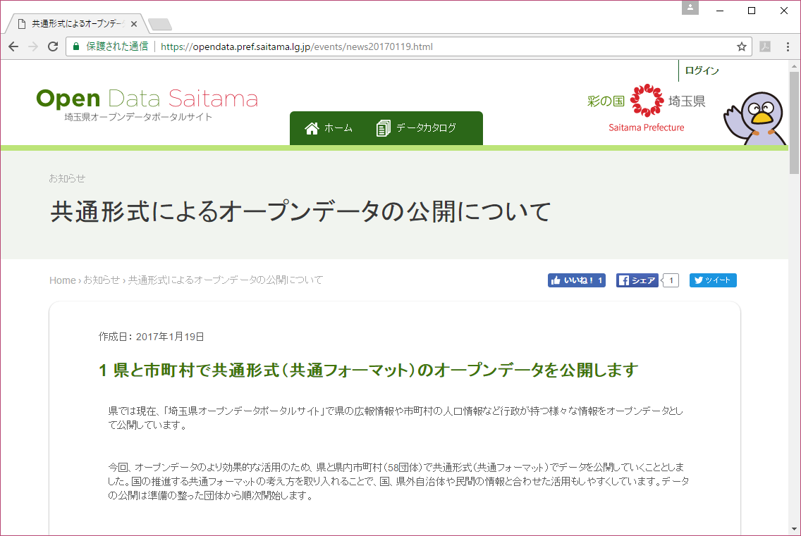

埼玉モデルの可能性
共通語彙基盤ベースにデータを整備しているので、様々な組み合わせ活用が可能。
簡単にマッシュアップが可能
公共施設情報
イベントカレンダー
広報誌URL
観光地情報
地元グルメ情報
文化財一覧
保育園・幼稚園情報
AED設置場所情報
景観情報
ゆるキャラ情報
観光地
イベント
ＡＥＤ
グルメ

Slide 9
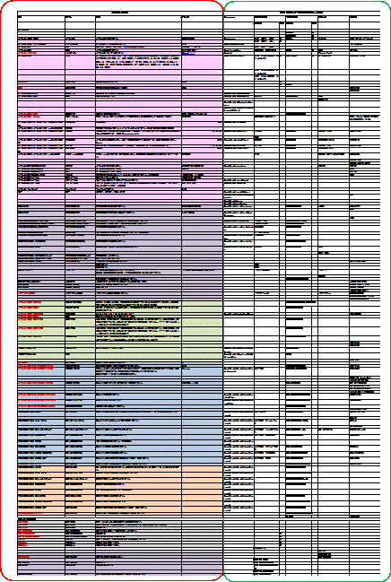
公開ドラフト案
語彙
ラベル
解説
サンプル
主要サービスとの
語彙マッピング
Availabilityの概念をどのように埋め込むかが課題

Slide 10
事例：体験学習

Slide 11
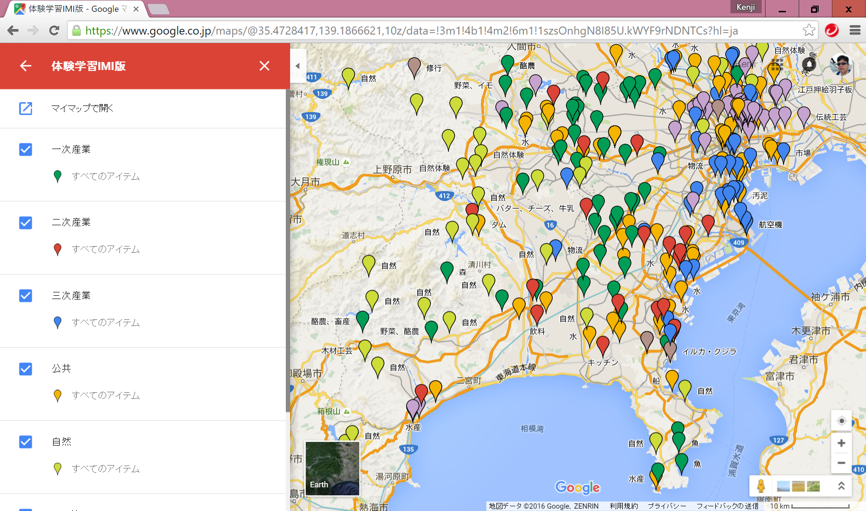
実際の例（体験学習）
従来は独自で出していたものを一元的に提供
  デジタルの時代だからこそ、デジタルの力でリアルの世界を充実
国土交通省
全国の見学施設
IMI
イベント
（公開ドラフト）
テンプレート
IMI
イベント
テンプレート
概要版
農林水産省
全国農林漁業体験スポット一覧
全国工場見学・市場見学一覧
関東農政局
食・農業体験受入れ施設一覧
環境省
探そう自然体験
東京都
伝統工芸品見学・体験工房
神奈川県
体験・学習プログラム、
体験学習
横浜市
横浜「学習・体験」ガイド
Google、
日本物流団体連合会物流見学ネットワーク 等

Slide 12
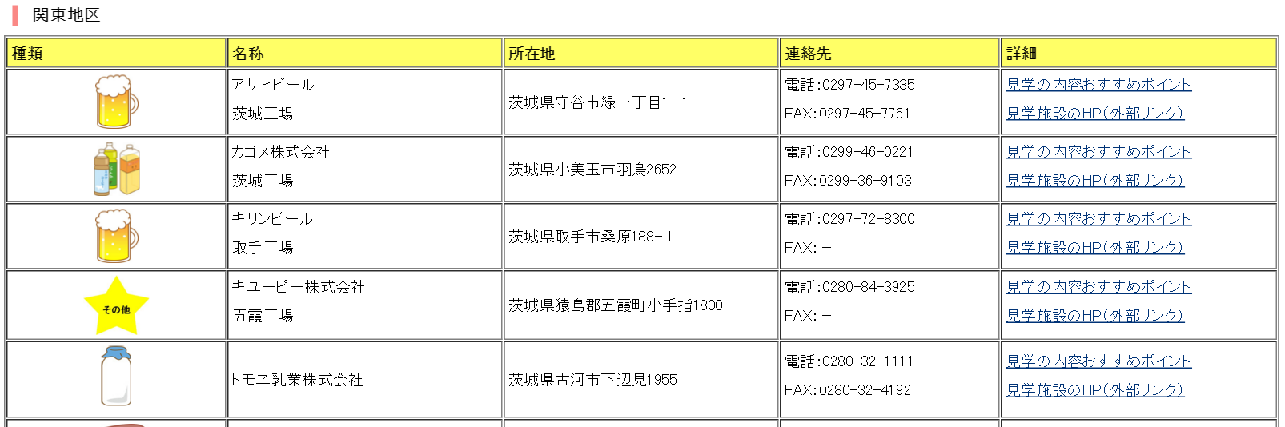
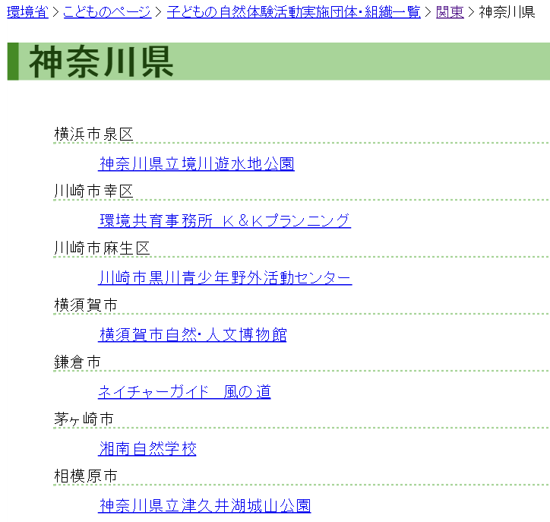
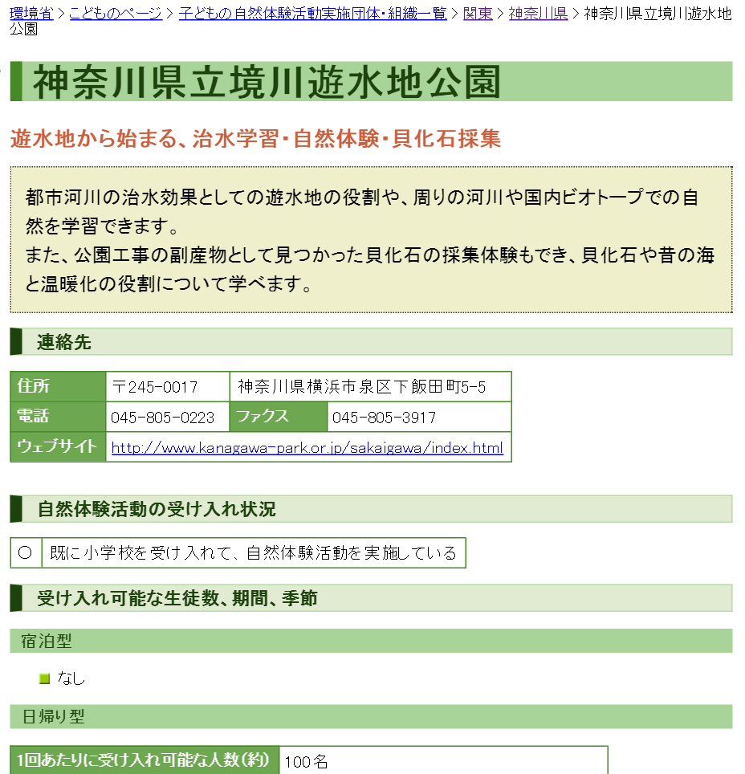
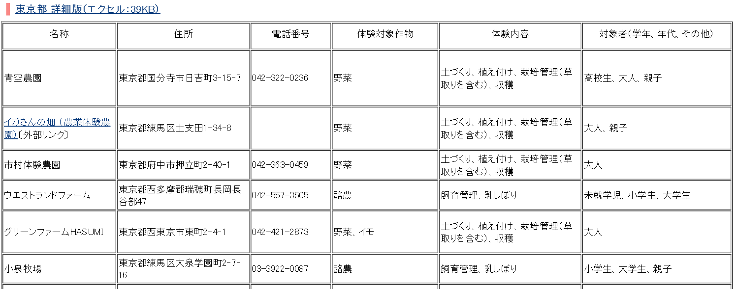
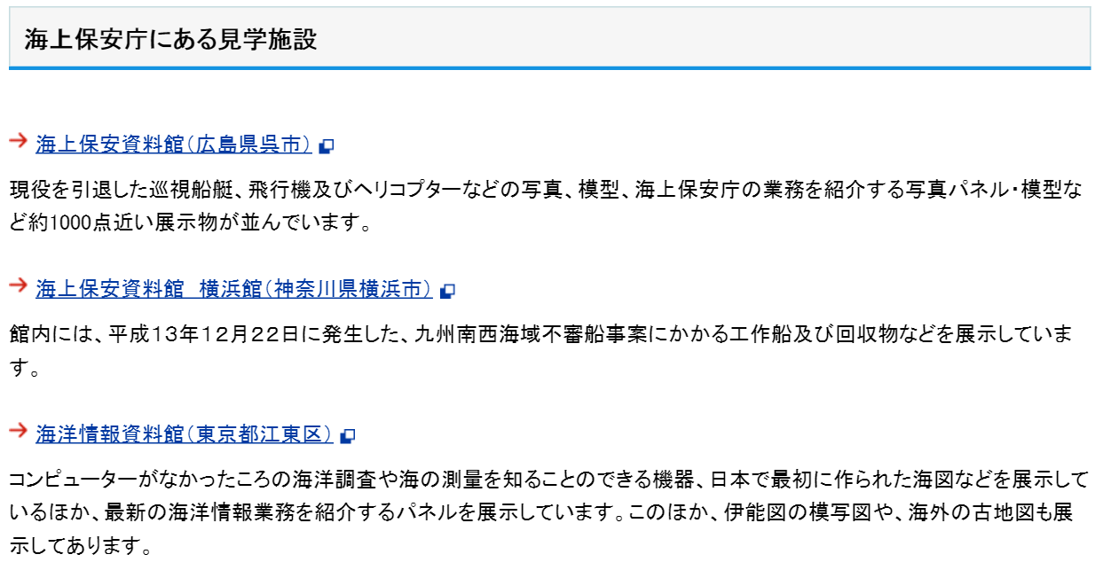
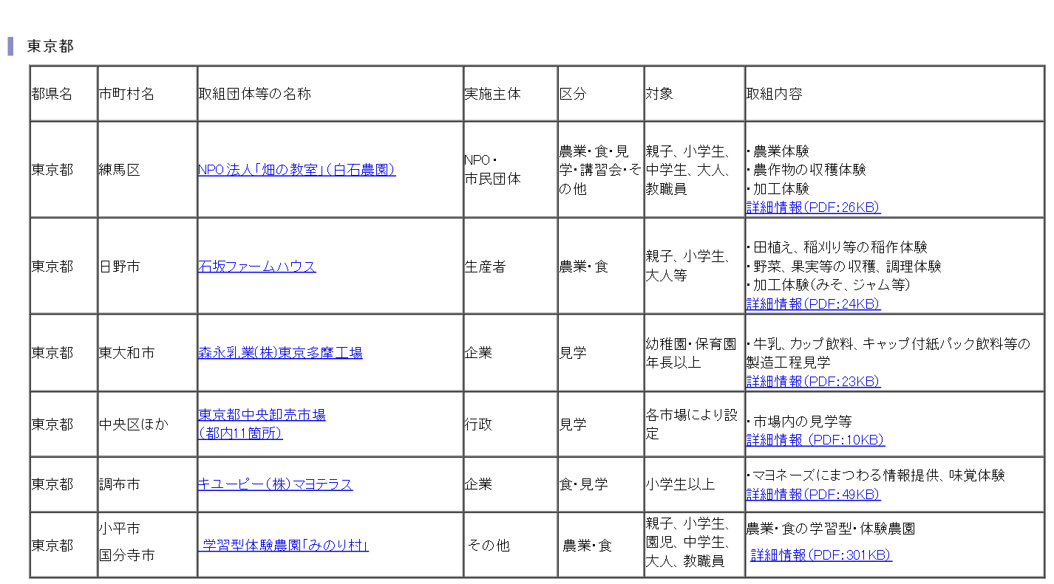
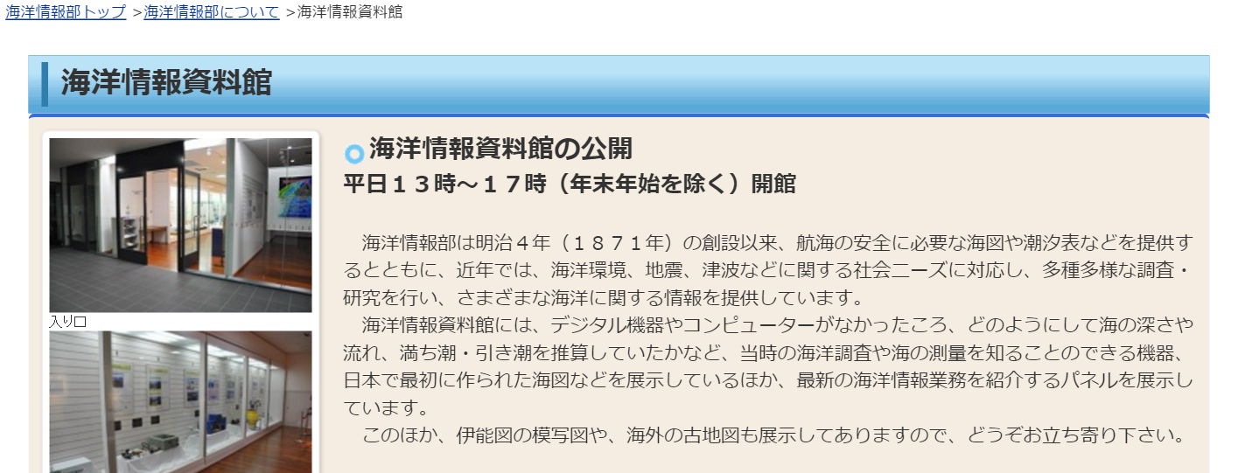
バラバラなデータ
農林水産省
全国工場見学・市場見学一覧
環境省
探そう自然体験
農林水産省
全国農林漁業体験スポット一覧
国土交通省
全国の見学施設

Slide 13
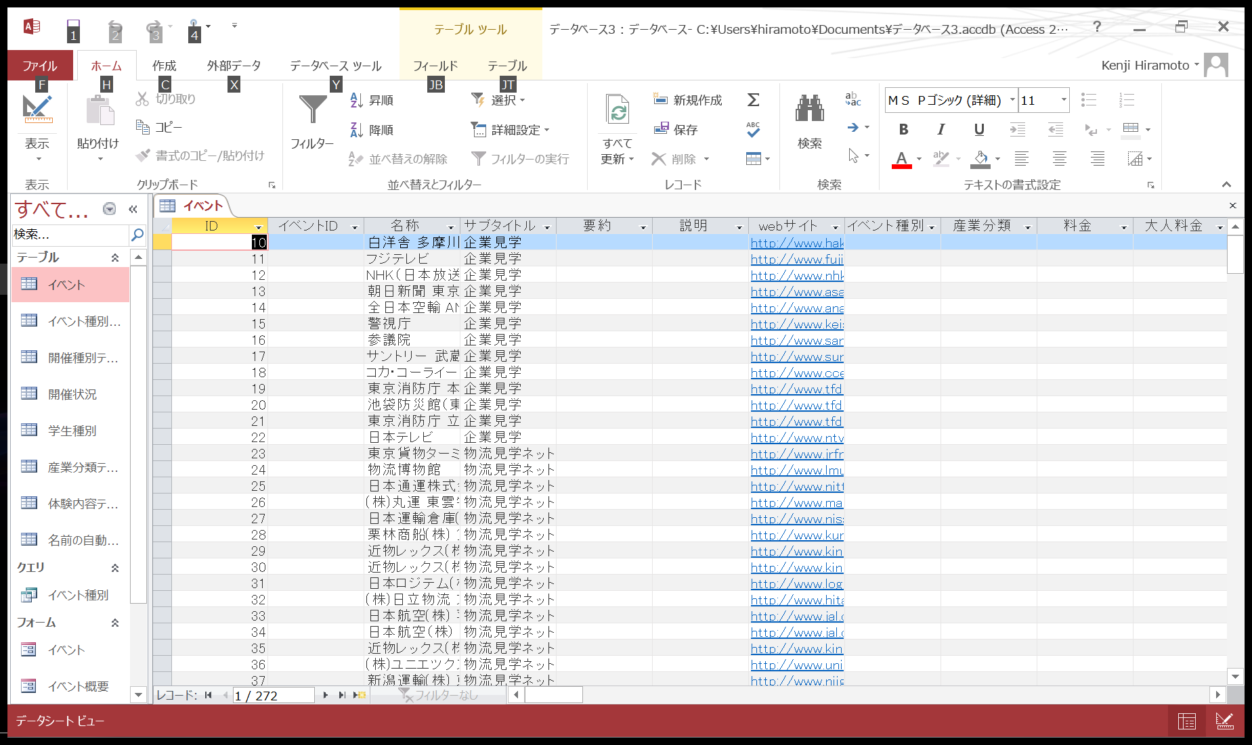
集約
アクセスに集約

Slide 14
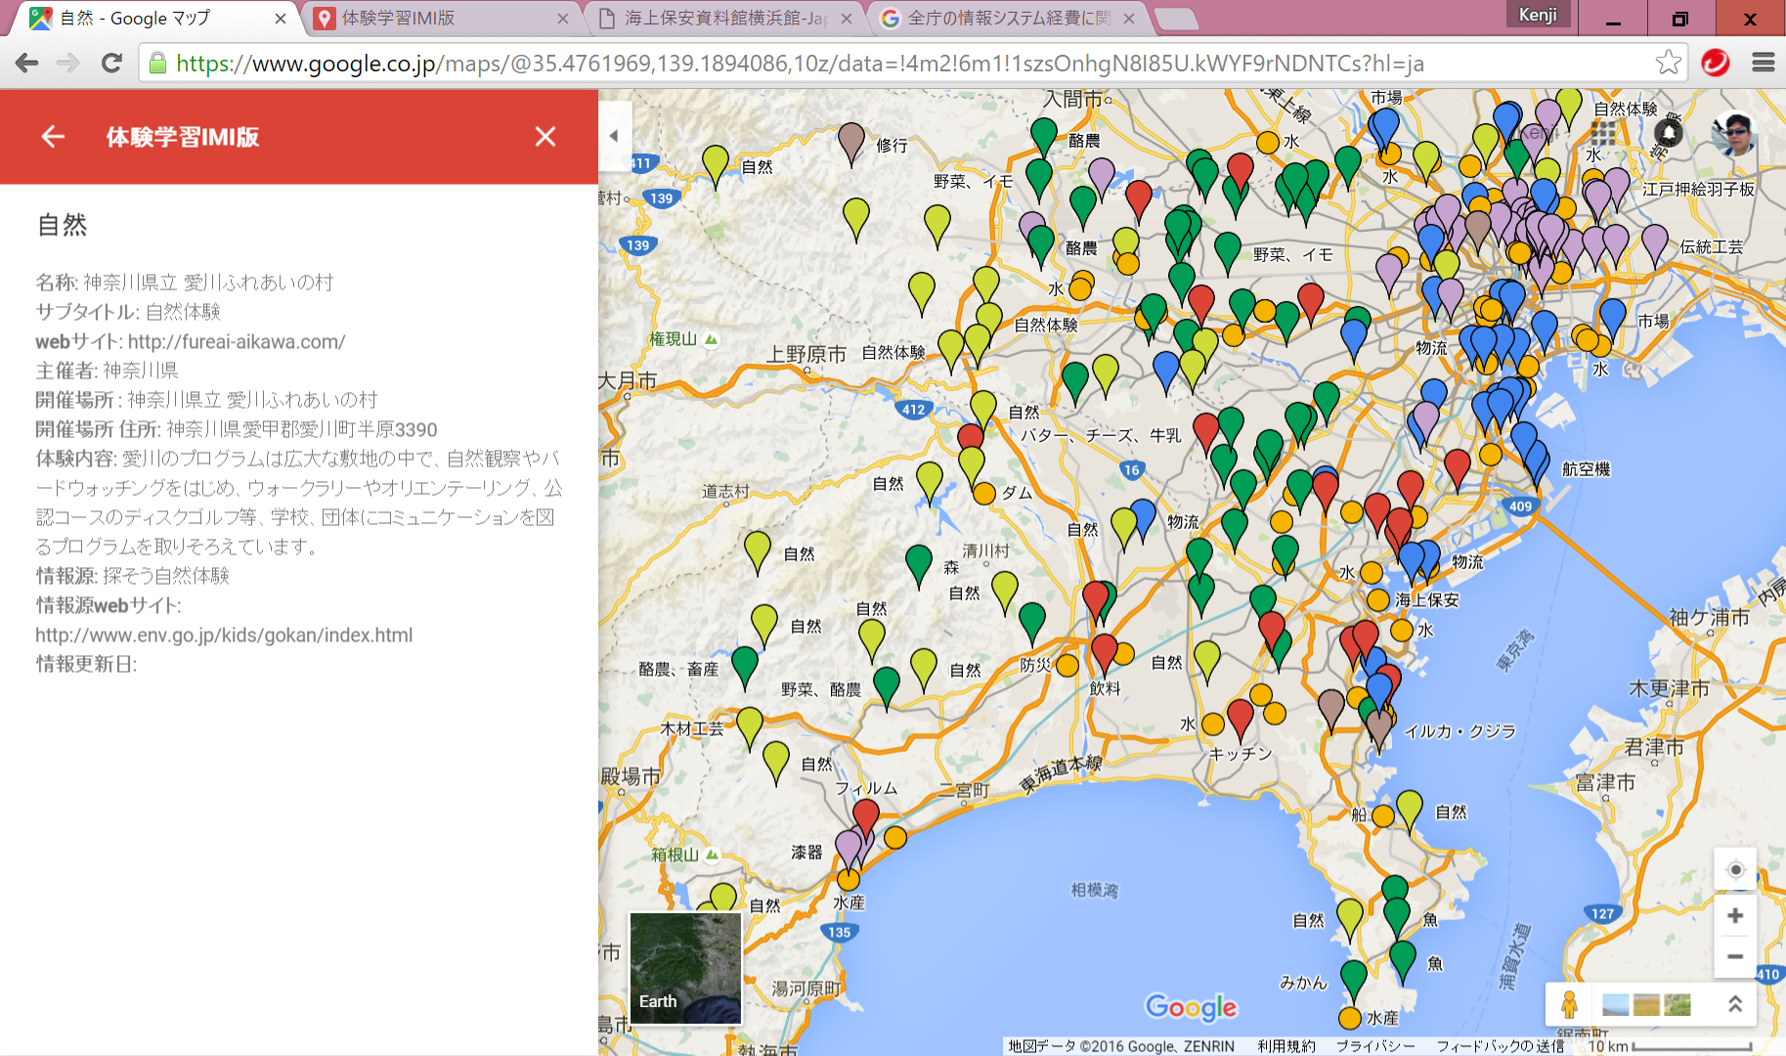
様々な可視化が可能に
一次産業
二次産業
三次産業
自然
公共施設
伝統工芸
修行

Slide 15
実は作業はそれほど大変ではない
手順
  公開用テンプレートを何にするか決める（IMIを推奨）
  原課から元データを表形式でもらう
  列のデータ内容が合うものを、列の順番の入れ替え（「切り取り」「貼り付け（挿入）」）で合わせる
  元データが細かくてテンプレートに入りきらないものは、備考や自由記述欄に貼り付ける。（省略してもよい）
データ変換のポイント
  すでに持っているデータ項目だけでよく、無理に埋める必要はない
  空欄だらけでも気にしない
  継続的に、毎月等、この作業をするのが嫌と思うとしても、新サービスつくりのためと思って協力してみると様々な意見が集まるなど、前向きに少し試してみるという気持ちが重要。
  詳細情報は元のデータを参照してもらえばよいという、案内ツールだと思って気楽に取り組むことが重要。

Slide 16
Join us!
https://imi.go.jp

